Slide 1



Kit de déploiement Conseiller
Démarche Moment de vie
Départ à la retraite
Document à usage interne - à ne pas diffuser
Date de publication du document : Octobre 2022
document à usage interne - à ne pas diffuser

Slide 2
Sommaire
Présentation du projet
01
Dispositif de Communication client
02
Outils Conseillers
03
Présentation des moments de vie - document à usage interne - à ne pas diffuser

Slide 3
01
Présentation du projet
Présentation des moments de vie - document à usage interne - à ne pas diffuser

Slide 4
Enjeux Et objectifs des moments de vie
Apporter un accompagnement personnalisé aux clients & positionner la banque comme un partenaire du quotidien
Accompagner
les projets clients
Augmenter la
Satisfaction client
Faciliter l’action
commerciale
Réaliser
nos objectifs
Être proactif
Personnaliser le conseil
Approche famille
Redonner du pouvoir d’achat
Valoriser la relation commerciale
Répondre aux besoins clients
Personnaliser la proposition / l’accroche
Favoriser la pro activité
Aider à la réalisation des objectifs commerciaux
Orienter notre approche non pas sur le produit mais sur une approche besoin client
BENEFICES CLIENTS
BENEFICES CONSEILLERS
Des propositions en lien direct avec leur besoin
Une banque plus à l'écoute
Une plus grande satisfaction
Des cibles plus pertinentes
De la proactivité sur des moments clients important pour maintenir et ancrer la relation avec le client
Présentation des moments de vie - document à usage interne - à ne pas diffuser

Slide 5
02
Dispositif de communication client
Présentation des moments de vie - document à usage interne - à ne pas diffuser

Slide 6
Programme Moments de Vie
Fiche projet « Je prends ma retraite »
Promesse
Besoins client
Le départ à la retraite est une nouvelle étape de vie que tous les français vont un jour rencontrer.
Grâce au dispositif Moments de vie, nous accompagnons les clients dans leur retraite au quotidien en leur proposant des solutions adaptées à leurs besoins.
La retraite est un moment de vie riche en projets nécessitant le maintien du niveau de vie (voyager, aider ses enfants, poursuivre des activités…).
Ils ont donc besoin que la banque soit pro-active et leur fournissent des conseils personnalisés et des propositions concrètes pour mieux vivre leur retraite.
Panorama du marché et des acteurs
Le sujet du départ à la retraite est traité par différents acteurs : les acteurs bancaires, des sociétés spécialisées en assurances, les sociétés d’investissements.
Tous ces acteurs proposent des contenus de conseils et des offres associés.
Offre proposée
Nous poussons à nos clients des offres personnalisées à leurs besoins avec principalement :
  Du Crédit Conso / Crédit Immo
  Du Izicarte
  De la Complémentaire Santé (Garantie Santé) et de la Prévoyance (Assistance Vie)
  De l’Assurance Vie, PEA, PERP
Présentation des moments de vie - document à usage interne - à ne pas diffuser
6

Slide 7

Parcours client mis en place
ETAPE 1 : Proactivité via notre campagne Moments de vie
Une bannière est affichée sur l’espace de gestion du client
Marketing
Digital ciblé
(selon les contraintes d’optin notamment)
Le client est redirigé
vers une landing-page
disponible sur le site
Il prend RDV avec son conseiller
Un emailing personnalisé est
adressé au client
Il fait une simulation en ligne de sa retraite
Il visite les pages du dossier retraite sans prendre de rendez-vous
Une Opportunité
Commerciale
est relayée au conseiller
via la GERC :
« Moment de Vie
Depart Retraite »
Le conseiller contacte
son client (proactif)
Opportunités commerciales
Agence ou CRC
Le conseiller rebondit
sur un appel entrant du client
ou sur un rendez-vous (réactif)
Présentation des moments de vie - document à usage interne - à ne pas diffuser
7

Slide 8

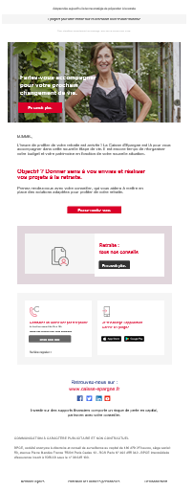
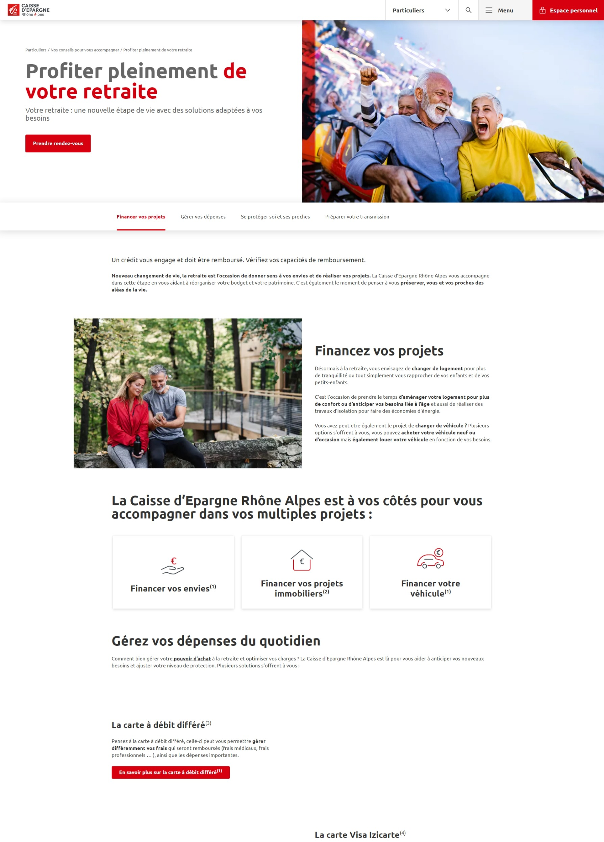

Dispositif marketing
COMMUNICATION DIGITALE & MARKETING DIRECT
E-mailing proposé :
                - Faites vous accompagner pour votre prochain changement de vie
Une bannière :
Une page internet dédiée :
  Un dossier conseil complet
  Des pages produits avec l’ensemble de nos offres
  Un simulateur retraite
ACCÈS
Présentation des moments de vie - document à usage interne - à ne pas diffuser
8

Slide 9
Identification des clients
Score de détection d’un départ à la retraite
Besoin métier
Identifier les clients particuliers, bancarisés, partant à la retraite afin de mieux les accompagner en leur proposant des produits adaptés
Utilisation
Création d’opportunités commerciales à destination des conseillers en agence
Mise en place d’un programme marketing relationnel adapté
Départ à la retraite
Non départ à la retraite
Hors MDV
Une évolution de profil :
Changement de la CSP en « Retraité »
Une évolution de la situation financière :
Démarrage du versement des pensions de retraite
Arrêt du versement de salaire
Perception d’un solde de tout compte (à croiser avec d’autres data)
Déblocage de l’épargne salariale
Un cas spécifique de retraite
Retraite anticipée
Retraite progressive
Cumul emploi / retraite
Pas d’évolution de la situation du client
Un inactif restant inactif
Poursuite de l’activité post-retraite officielle
Démarrage d’une nouvelle activité post-retraite officielle
Profil client
Un client en CSP « chômeur »
Un client en CSP « retraité »
Un client à risque (note de risque)
Un client percevant une pension de réversion (veuf/veuve)
Un client de moins de 55 ans
Un client de plus de 68 ans
Le moment de vie a été défini d’un point de vue business par le versement de la première pension de retraite à destination du client.
Présentation des moments de vie - document à usage interne - à ne pas diffuser
9

Slide 10
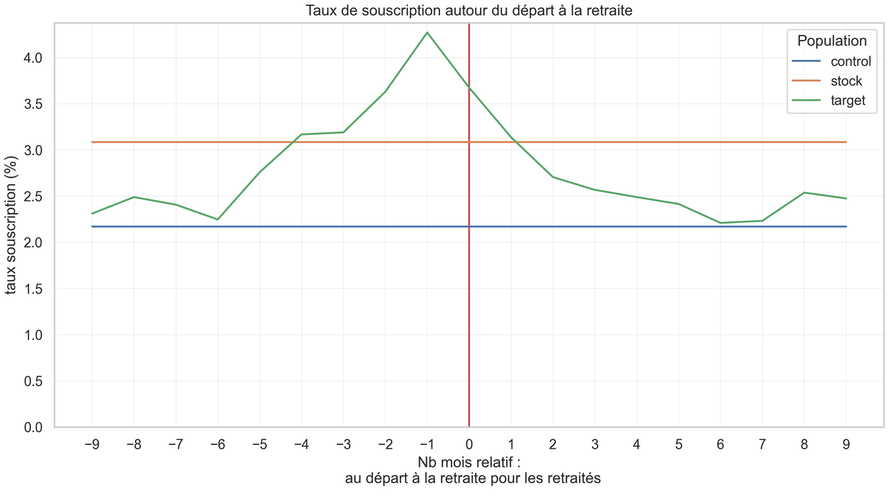
Temporalité des ventes
La temporalité avant le départ à la retraite se dégage de l’étude
A son niveau le plus élevé, le taux de souscription de la population cible est 2,5 fois plus élevé que celui de la population de contrôle. Ce niveau est atteint à M-1, ce qui semble correspondre au « vrai » départ à la retraite
Sur la base de ces insights, le business associé à ce moment de vie serait principalement réalisé avant le versement de la première pension de retraite
CB
Comptes
Crédit renouvelable
Livrets
Présentation des moments de vie - document à usage interne - à ne pas diffuser
10
ASV

Slide 11
Fonctionnement de l’identification
Une analyse des revenus mensuels
Population
OU
1
Ciblage
2
Analyse des virements
3
Détection
4
Attribution
Age client compris entre 55 et 70 ans
Client ne percevant pas de pension de retraite
Catégorisation des virements SEPA reçus
Recherche des virements pouvant être considérés comme pension par :
  La présence d’un donneur d’ordre correspondant à un organisme/caisse de retraite
  La présence de mots clés dans les libellés de virements SEPA
Comparaison avec les données du mois précédent
L’entité titulaire est marquée comme percevant un ou plusieurs virements considérés « pension » alors qu’elle n’en percevait pas le mois précédent
Lecture et analyse des noms des clients rattachés à l’entité titulaire percevant la nouvelle pension
  Attribution à la personne lorsque une combinaison du nom et prénom est détecté (score du client = 100)
  Attribution aux personnes si aucune combinaison du nom et prénom n’est détectée (score des clients = 50)
Présentation des moments de vie - document à usage interne - à ne pas diffuser
11

Slide 12
03
Outils conseillers
Présentation des moments de vie - document à usage interne - à ne pas diffuser

Slide 13
NOUVELLES INFORMATIONS SUR LE POSTE DE TRAVAIL DES CONSEILLERS
Restitution des informations des Moments de Vie comme des Opportunités Commerciales dans le PDO (Plan D’Opportunités) et l’Aide à la Préparation d’Entretien (APE)
En tant que conseillers, je peux voir afficher et consulter les Moments de Vie des clients de mon portefeuille ainsi que les recommandations liées (date estimée du moment de vie, recommandations produit liées), pour contacter proactivement mes clients et leur faire des recommandations plus ciblées
Les nouvelles informations sont intégrées dans le quotidien des conseillers, affichées comme des Opportunités Commerciales dans le PDO et APE
PDO
APE
Intégration des Opportunités Commerciales Moments de Vie dans la liste des Opportunités Commerciales classiques.
En cliquant sur l’Opportunité Commerciale , le conseiller pourra visualiser les informations liées aux Moments de Vie de ses clients.
Comment les identifier :
Opportunité Commerciale identifiable grâce au libellé « Moment de Vie Depart Retraite »
Grâce à la colonne catégorie « MMVIE»
Nouvelles informations à disposition :
Date estimée du Moment de Vie
Appétence(s) produit(s) éventuelle(s) du client pour faciliter la multi-vente sur des produits en lien avec le moment de vie (Assurance vie, crédit conso), dans la limite de 3 maximum
En complément du nombre d’Opportunités Commerciales en cours :
Le libellé de l’Opportunité Commerciale a été ajouté, permettant de visualiser la présence d’une Opportunité Commerciale Moment de Vie associée au client.
Libellé des Opportunités Commerciales Départ Retraite « indiquer le libellé choisi par votre CE »
Nouvelles informations à disposition :
Date estimée du Moment de Vie
Recommandation(s) produit(s)
Présentation des moments de vie - document à usage interne - à ne pas diffuser

Slide 14
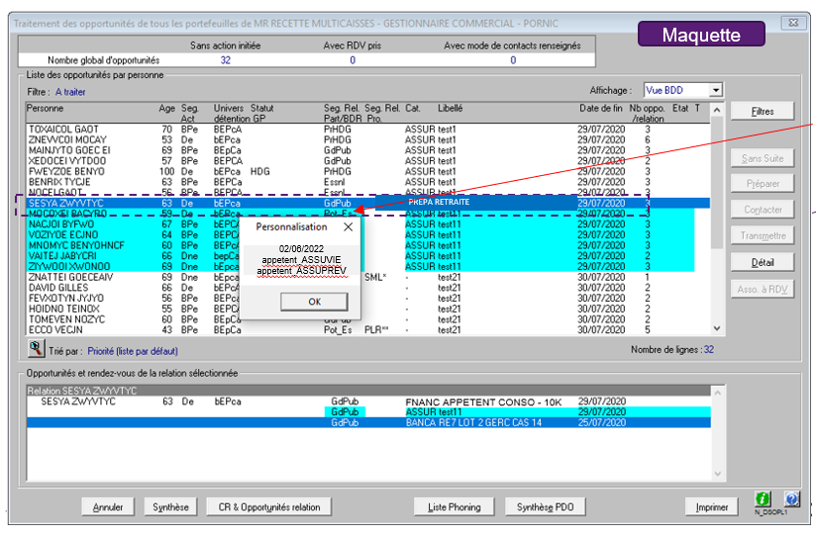
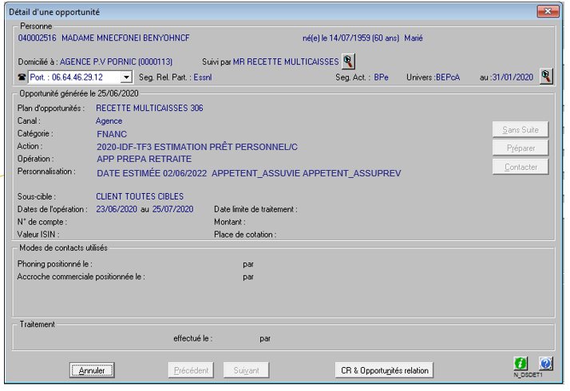
NOUVELLES INFORMATIONS SUR LE POSTE DE TRAVAIL DES CONSEILLERS
Affichage du scoring moment de vie sur le PDO avec les informations liées (date et appétences produits)
    En cliquant sur l’opportunité, le conseiller pourra visualiser les informations liées aux moments de vie du client (date estimée du moment de vie et appétences produits éventuelles du client). Le paramétrage est réalisé par les équipes marketing de votre établissement.
Présentation des moments de vie - document à usage interne - à ne pas diffuser

Slide 15
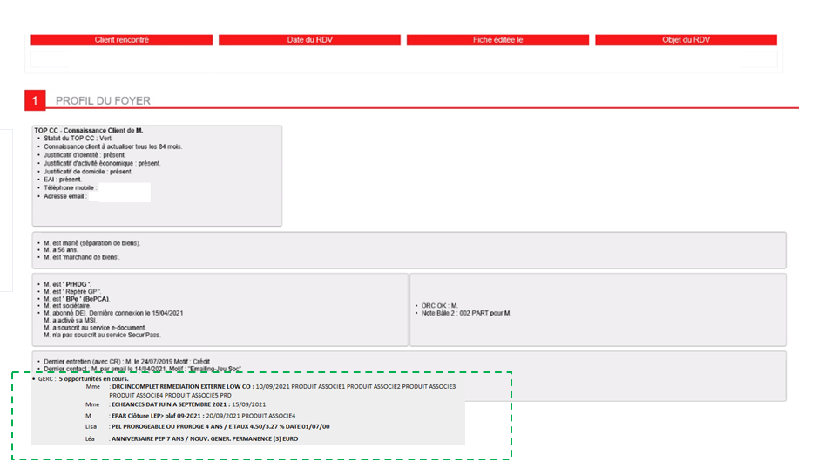
NOUVELLES INFORMATIONS SUR LE POSTE DE TRAVAIL DES CONSEILLERS
Affichage de l’Opportunité Commerciale moment de vie sur l’outil APE avec les informations liées (date estimée et appétences produits)
Affichage du libellé de l'opportunité commerciale et les informations liées :
    Date estimée du Moment de Vie
    Le(s) appétence(s) produit(s) liée(s)
Présentation des moments de vie - document à usage interne - à ne pas diffuser

Slide 16
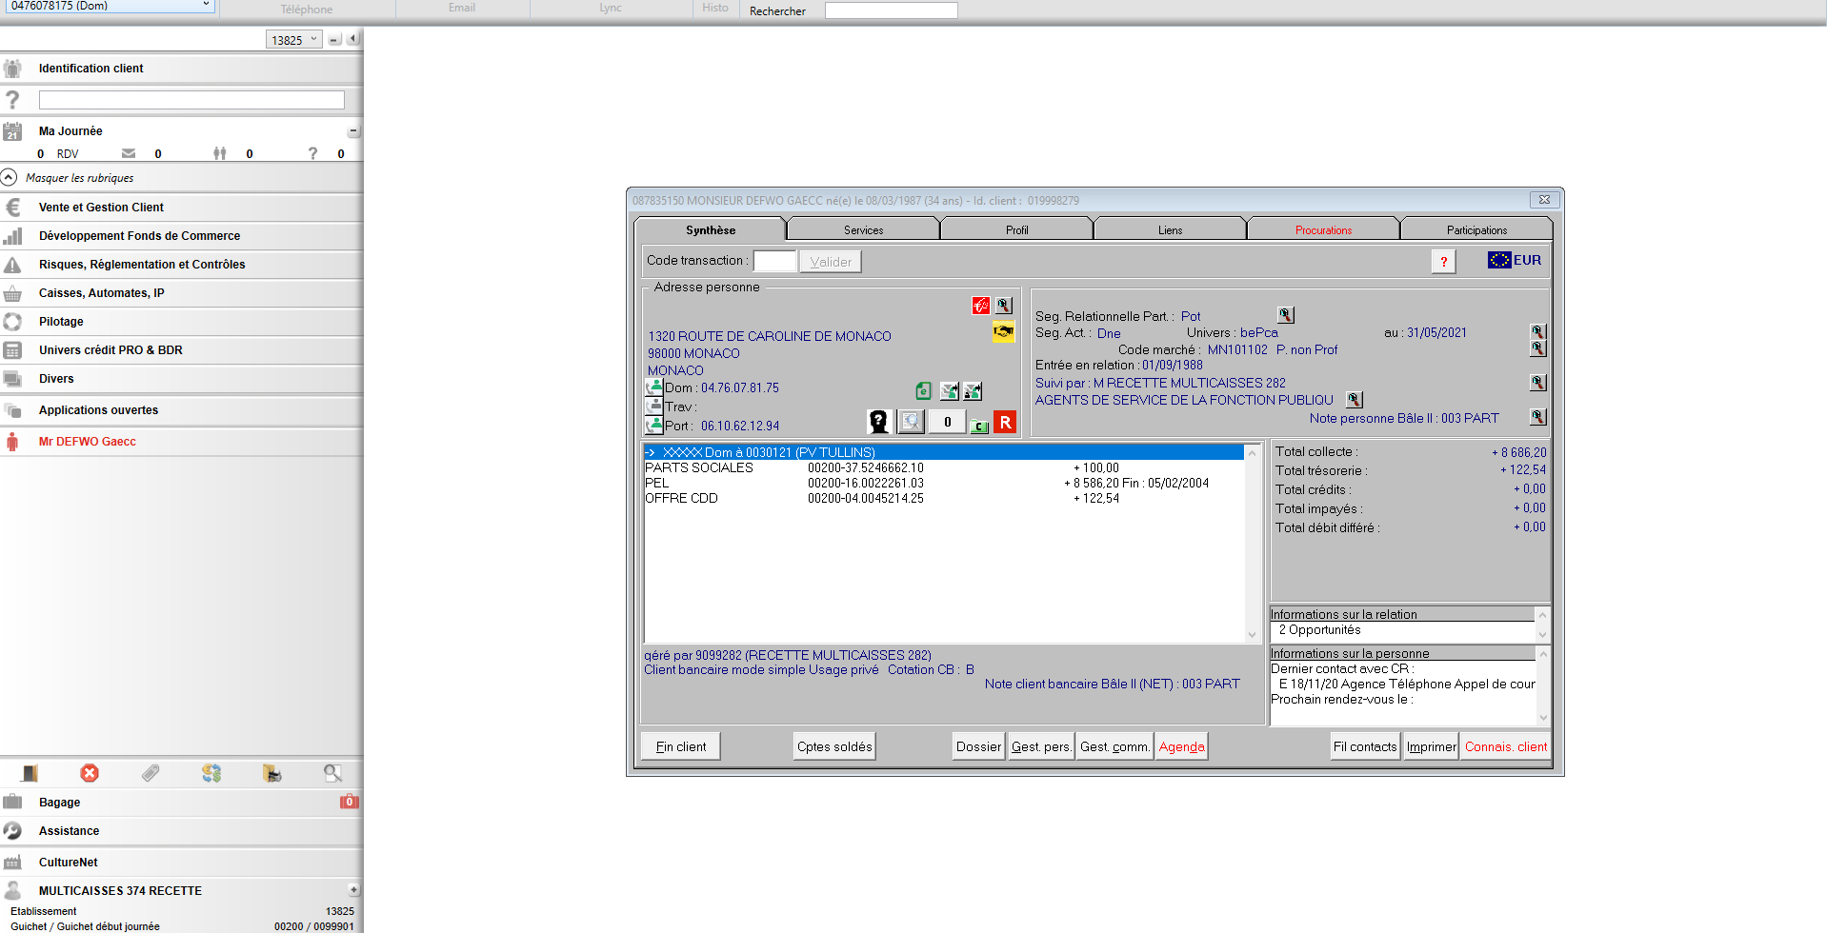
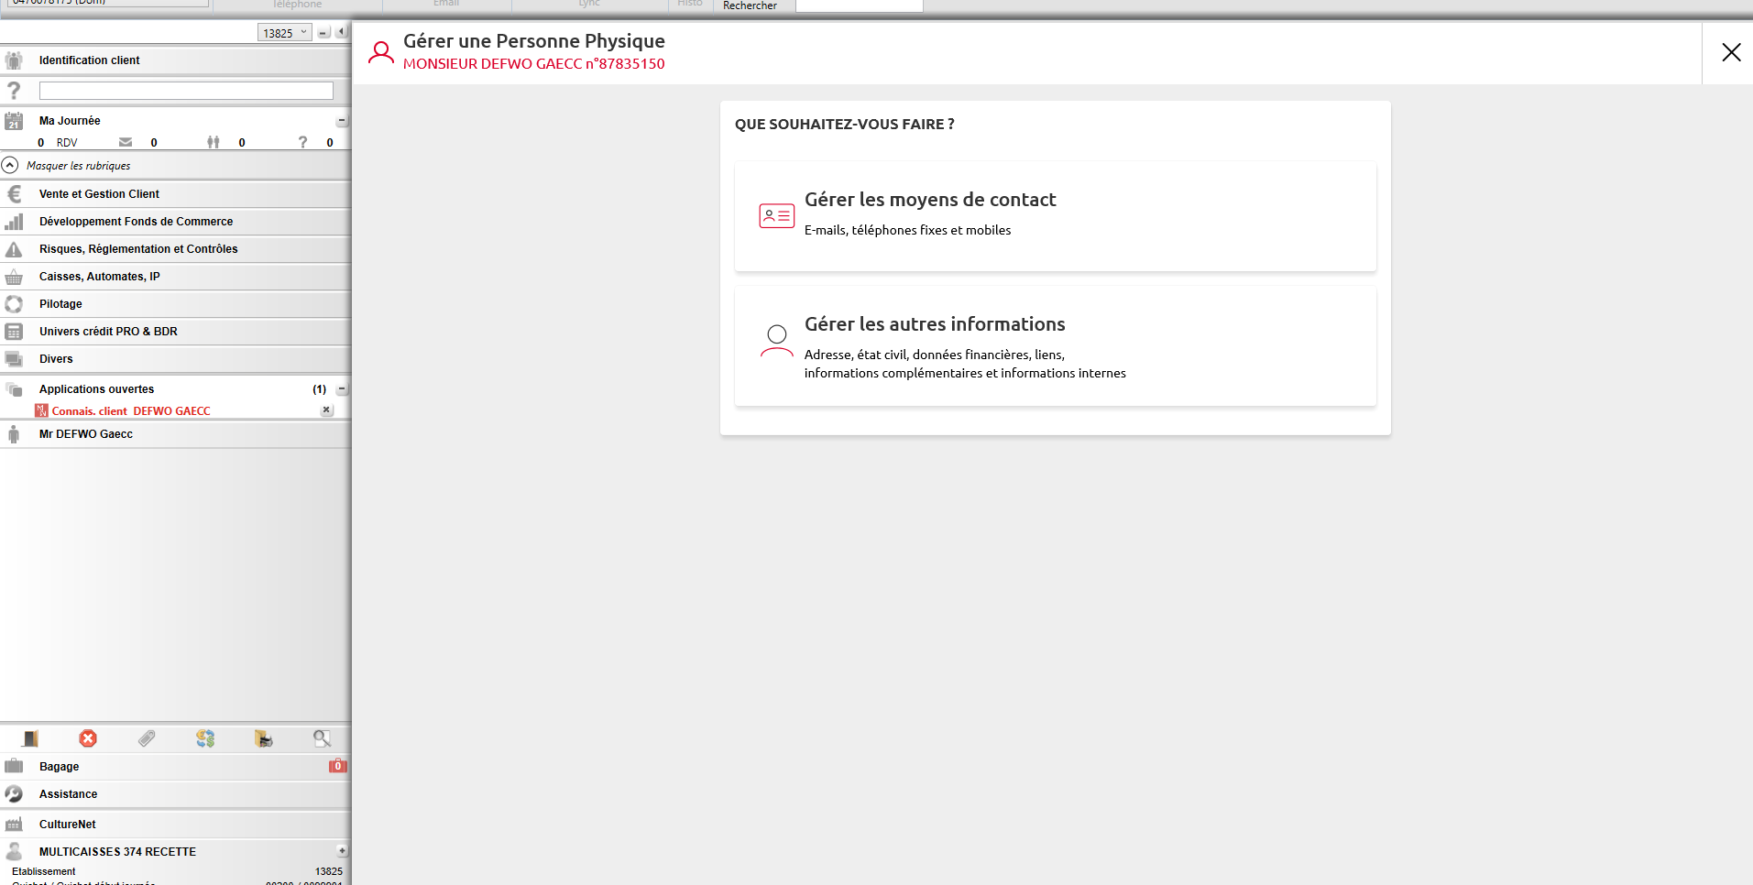
Bonnes pratiques pour traiter les Opportunités Commerciales DEPART A LA Retraite
Mettre à jour les données de vos clients dans le dossier connaissance client MyWay, collecter les justificatifs et créer des relances client
Situation professionnelle :
    CSP
Situation personnelle :
    s’assurer que le nom patronymique est renseigné
Moyen de contact :
    Email, SMS, Opt-In
Pourquoi est-ce important ?
    En saisissant correctement les données de vos clients lors des rendez-vous, cela permettra d’améliorer le moteur et donc vos prochaines Opportunités Commerciales .
Vous y gagnerez dans :
    votre relation client grâce à des opportunités de contact de plus en plus précises, ce qui facilitera l’atteinte d’un bon NPS (Net Promoter Score)
    votre efficacité commerciale et donc dans l’atteinte de vos objectifs commerciaux
METTRE A JOUR LES DONNEES CLIENT
    Le départ à la retraite est une nouvelle étape de vie avec de nouveaux besoins.
    Caler une relance pour :
    aborder d'autres solutions pour profiter de sa retraite à intervalle régulier
    faire un bilan assurances pour ajuster les propositions en fonction de la situation du client
BONNES RAISONS DE CRÉER UNE RELANCE
Présentation des moments de vie - document à usage interne - à ne pas diffuser

Slide 17
Éléments de langage
Phrases d’accroche (Ne pas aborder exclusivement la retraite sous l’angle de la fiscalité)
Vous voulez profiter pleinement de votre retraite ?
Vous voulez optimiser vos charges et gérer votre budget à la retraite ?
Vous souhaitez protéger vos proches et vous-même en cas de dépendance ?
Vous souhaitez aider vos petits-enfants à bien démarrer dans la vie ?
Réponses aux objections clients face à la proposition d’une Opportunité Commerciale sur le Départ à la Retraite
« Je ne peux pas profiter pleinement de ma retraite à cause de ma baisse de revenus »
Réponse : « Justement! Optimisez vos charges et votre budget pour vivre pleinement votre retraite »
« Je suis encore autonome, je ne me sens pas concerné par la vieillesse !»
Réponse : « La santé et la dépendance sont deux enjeux clés une fois retraité, plus vous vous y préparez tôt, moins la cotisation sera élevée »
Réponse : « En mettant en place des solutions adaptées, vous épargnez vos proches le cas échéant »
Présentation des moments de vie - document à usage interne - à ne pas diffuser

Slide 18
Liens utiles
LIENS UTILES GROUPE :
Sur le portail : Dossier Retraite Sur Vision Patrimoine : Retraite
Sur l’espace DEFI : Plan Epargne Retraite Sur MyEav : Simple comme la retraite
  Pour la montée en compétence
  Afin d’être préparer au mieux pour vos rendez-vous, n’hésitez à vous reporter aux différentes formations disponibles sur click & Learn
  Argumentaire produit
  Besoin des caractéristiques détaillées des offres ?
  Reportez vous aux argumentaires produits pour donner toutes informations à vos clients
Présentation des moments de vie - document à usage interne - à ne pas diffuser

